Slide 1
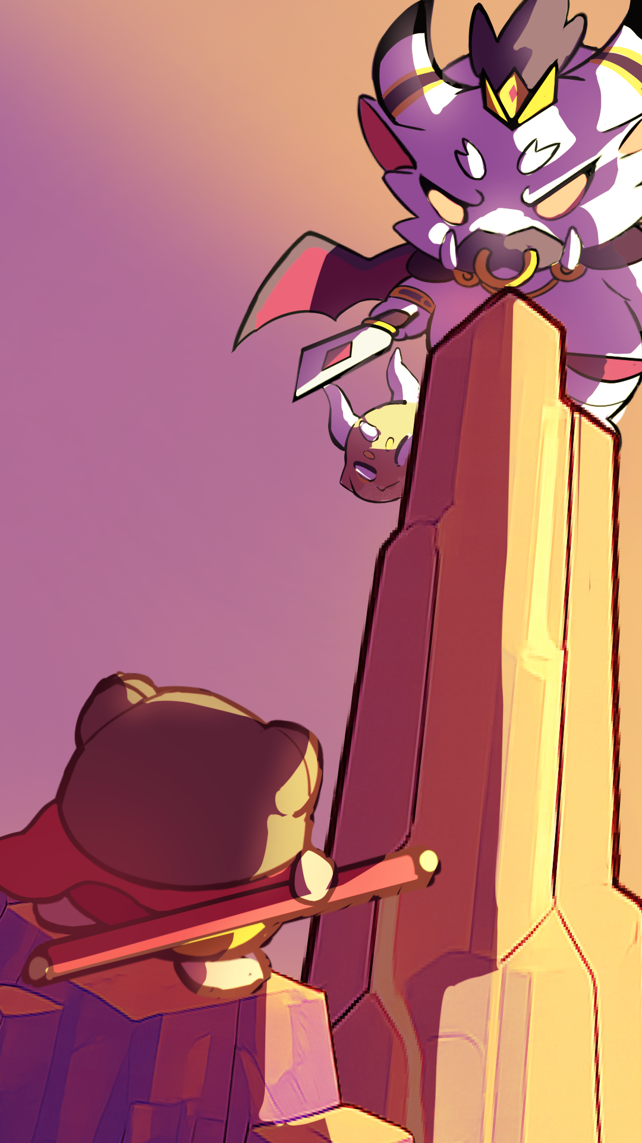
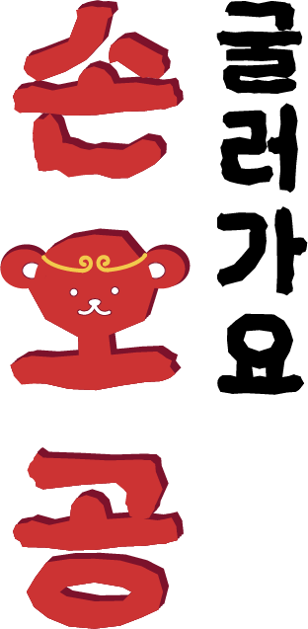

Slide 2
벽돌깨기 모티브
벽돌깨기가 벽돌이 아니라 몬스터를 잡으면 어떨까?
몬스터? rpg!

Slide 3
컨셉
공->손오공
패들->근두운

Slide 4

과제1
몬스터를 잡는 주인공이 공이 되어야 함
→커비
[별의 커비]

Slide 5
과제2
공의. 궤적을 출력허고 샆다
유니티의 물리는 비결정론적
->커스텀 물리

Slide 6




과제1 결과
귀엽게 잘 나옴
[별의 커비]
[ball idle up]
[ball idle down]
[ball attack up]
[ball attack down]

Slide 7
과제2 결과
궤적이 나옴
공 반사 구현됌

Slide 8
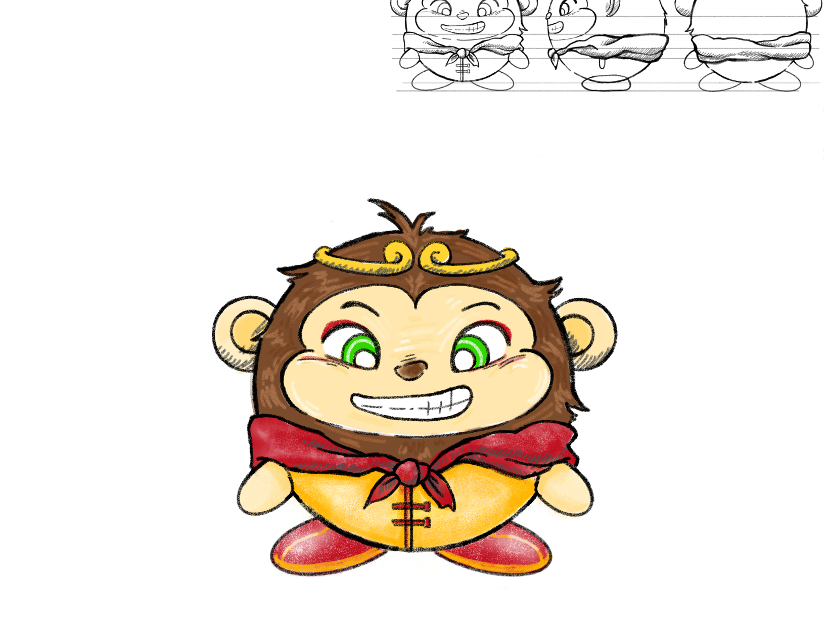
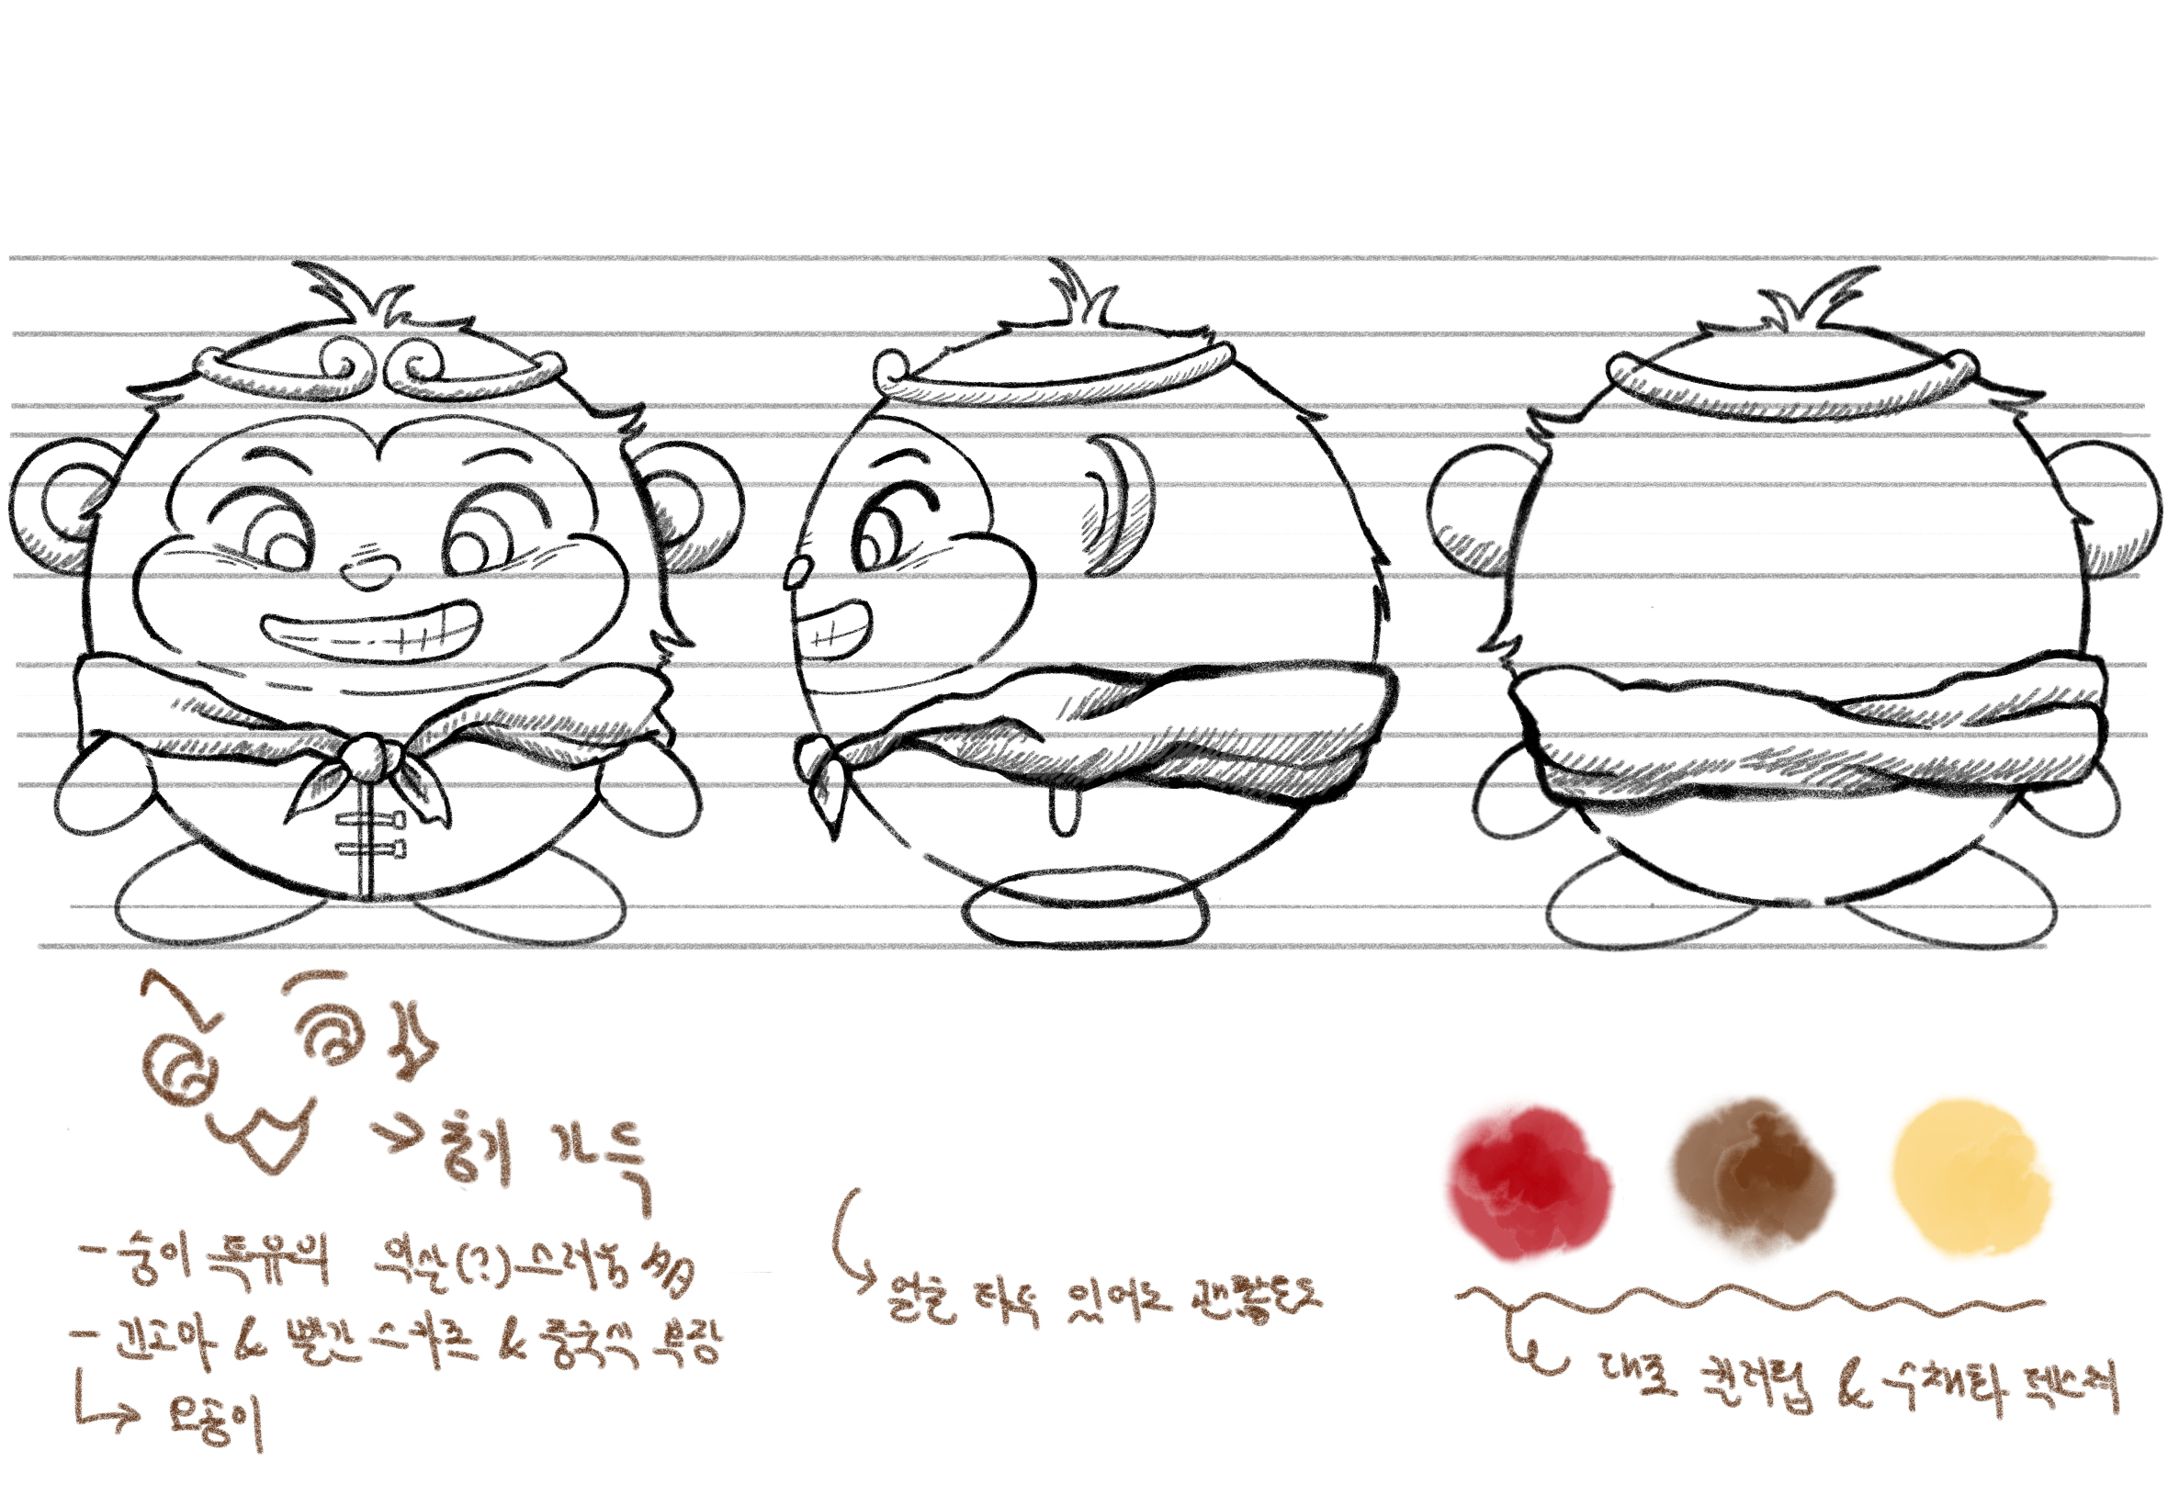
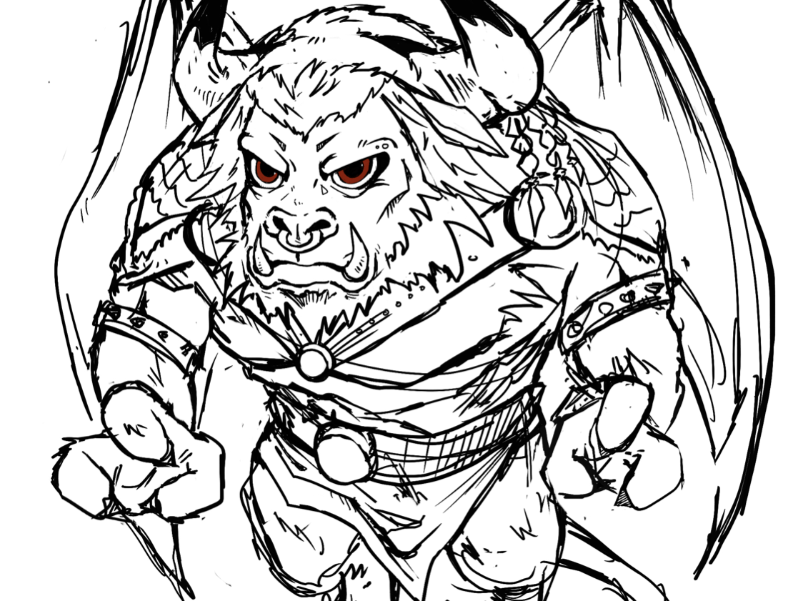

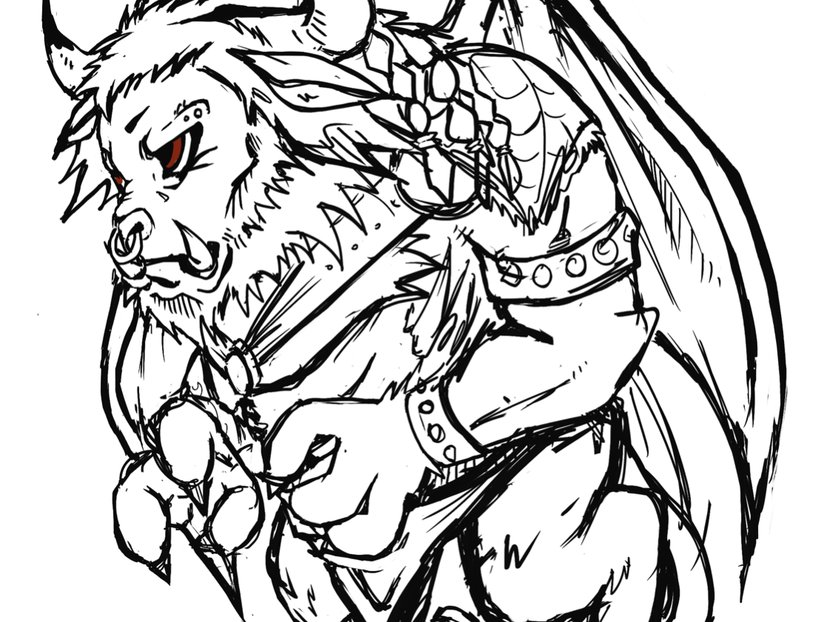
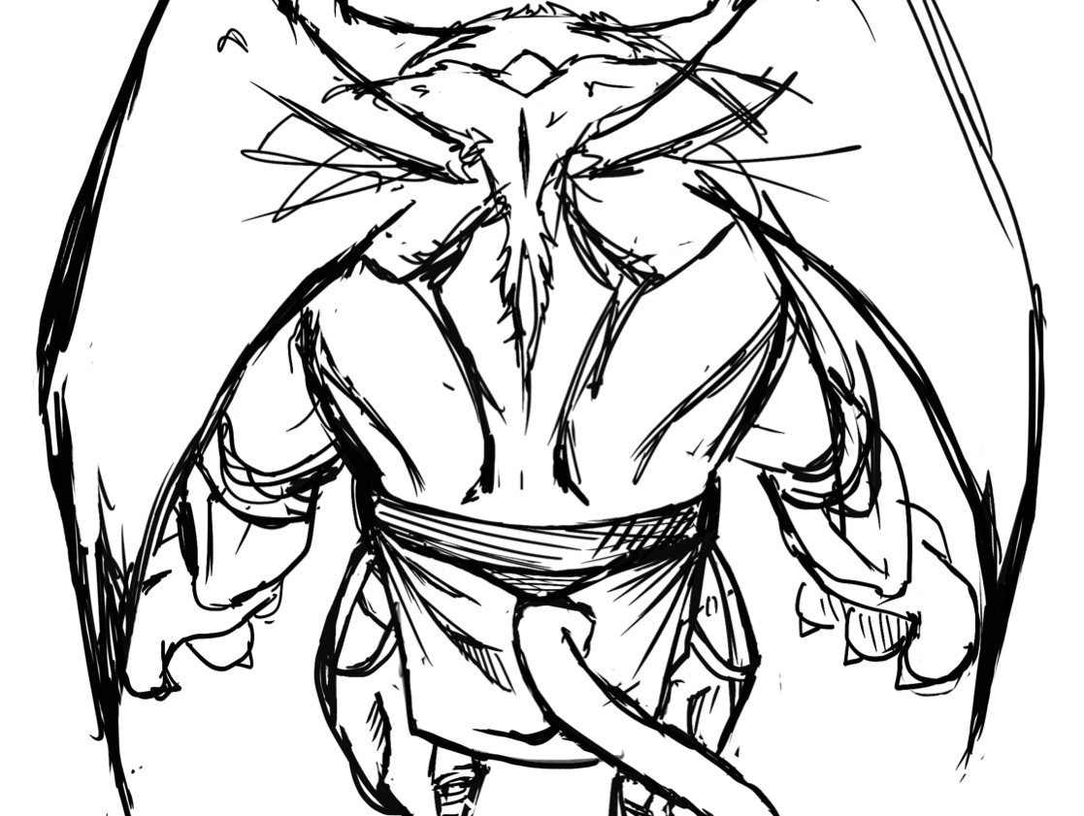
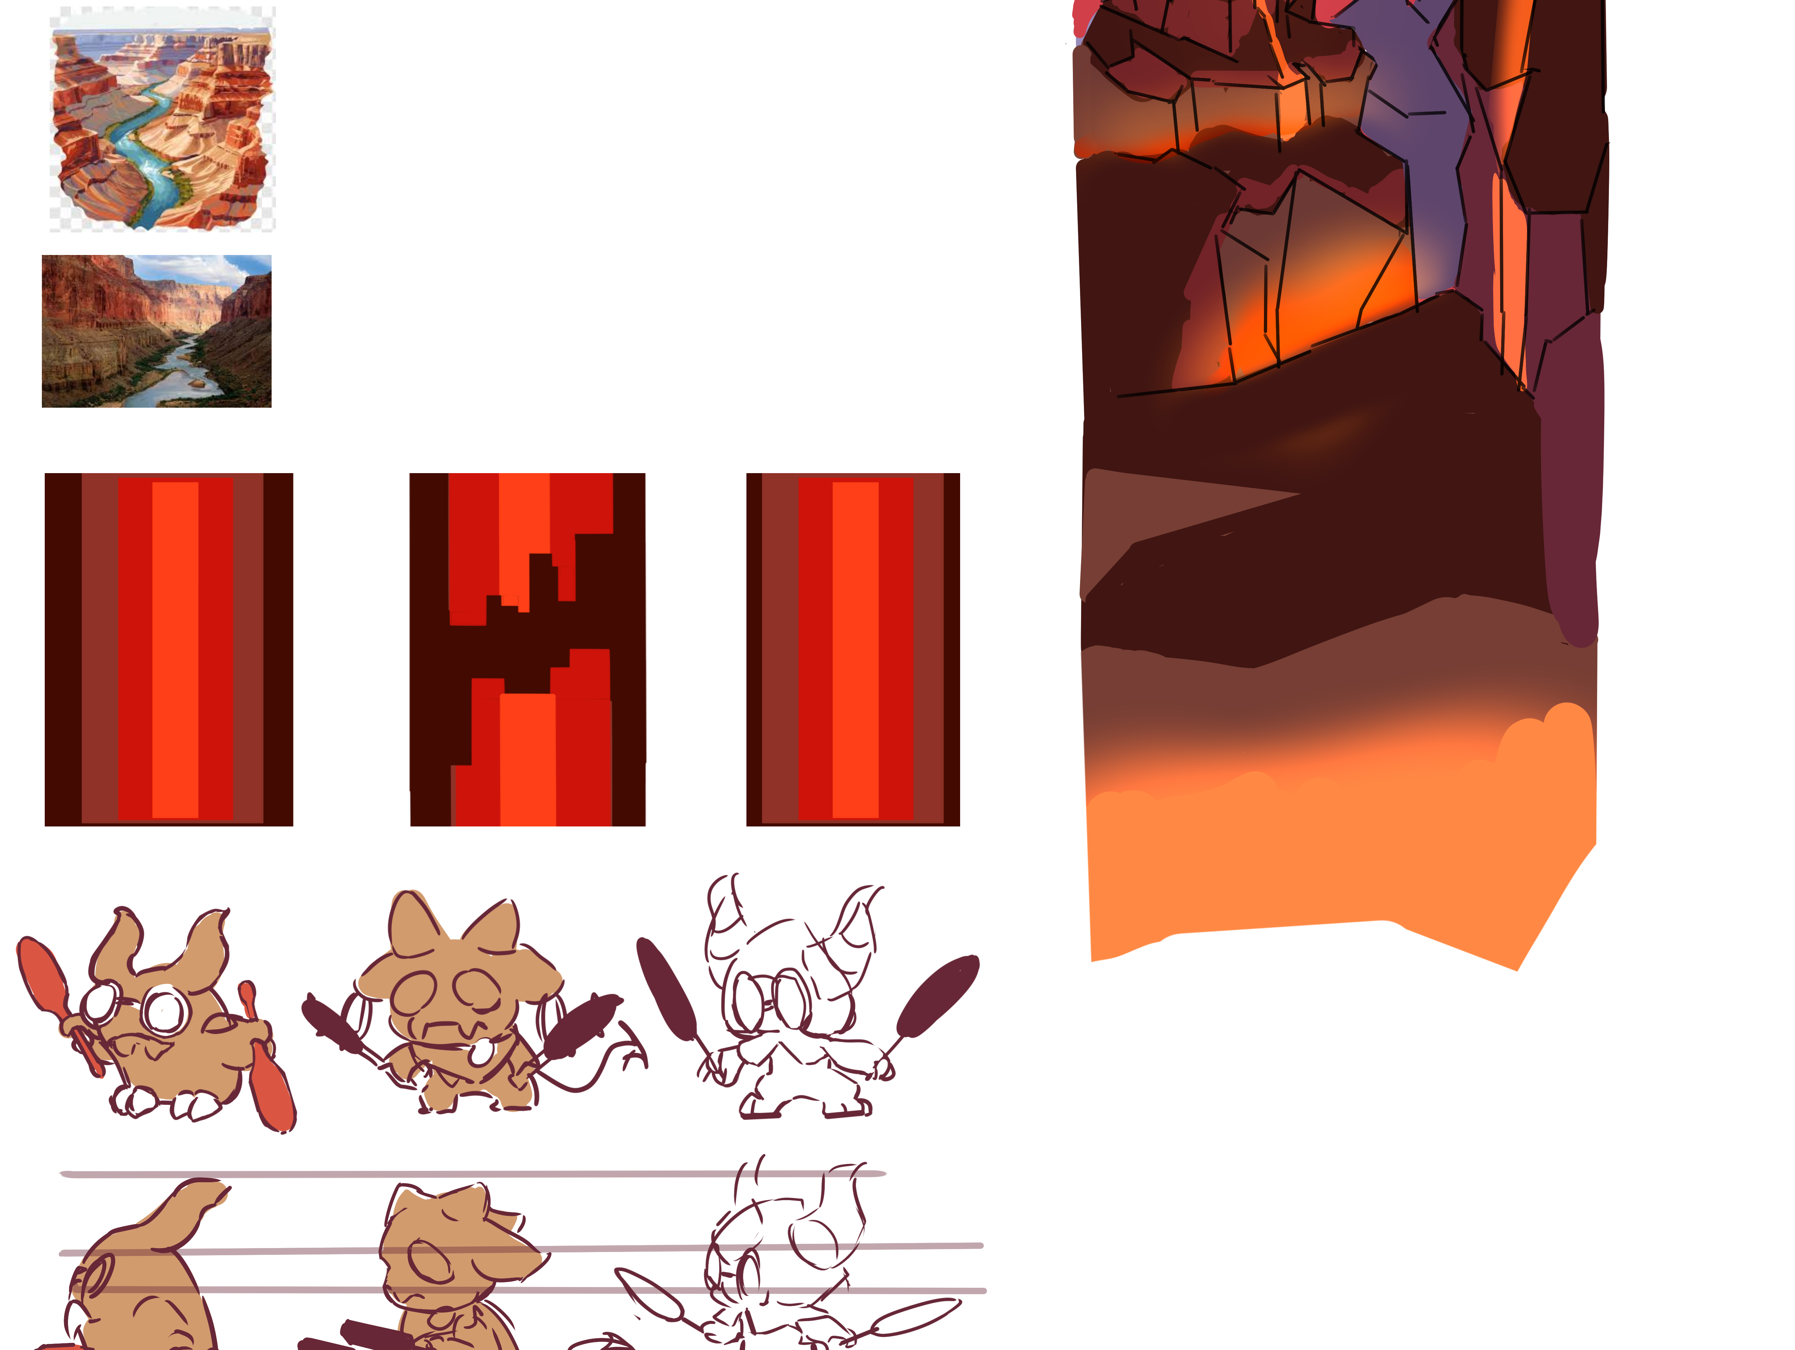

아트웍
[컨셉아트]
[스프라이트]
|
손오공 컬러
손오공 시트
우마왕 정
우마왕 측
우마왕 후
배경/몬스터

Slide 9
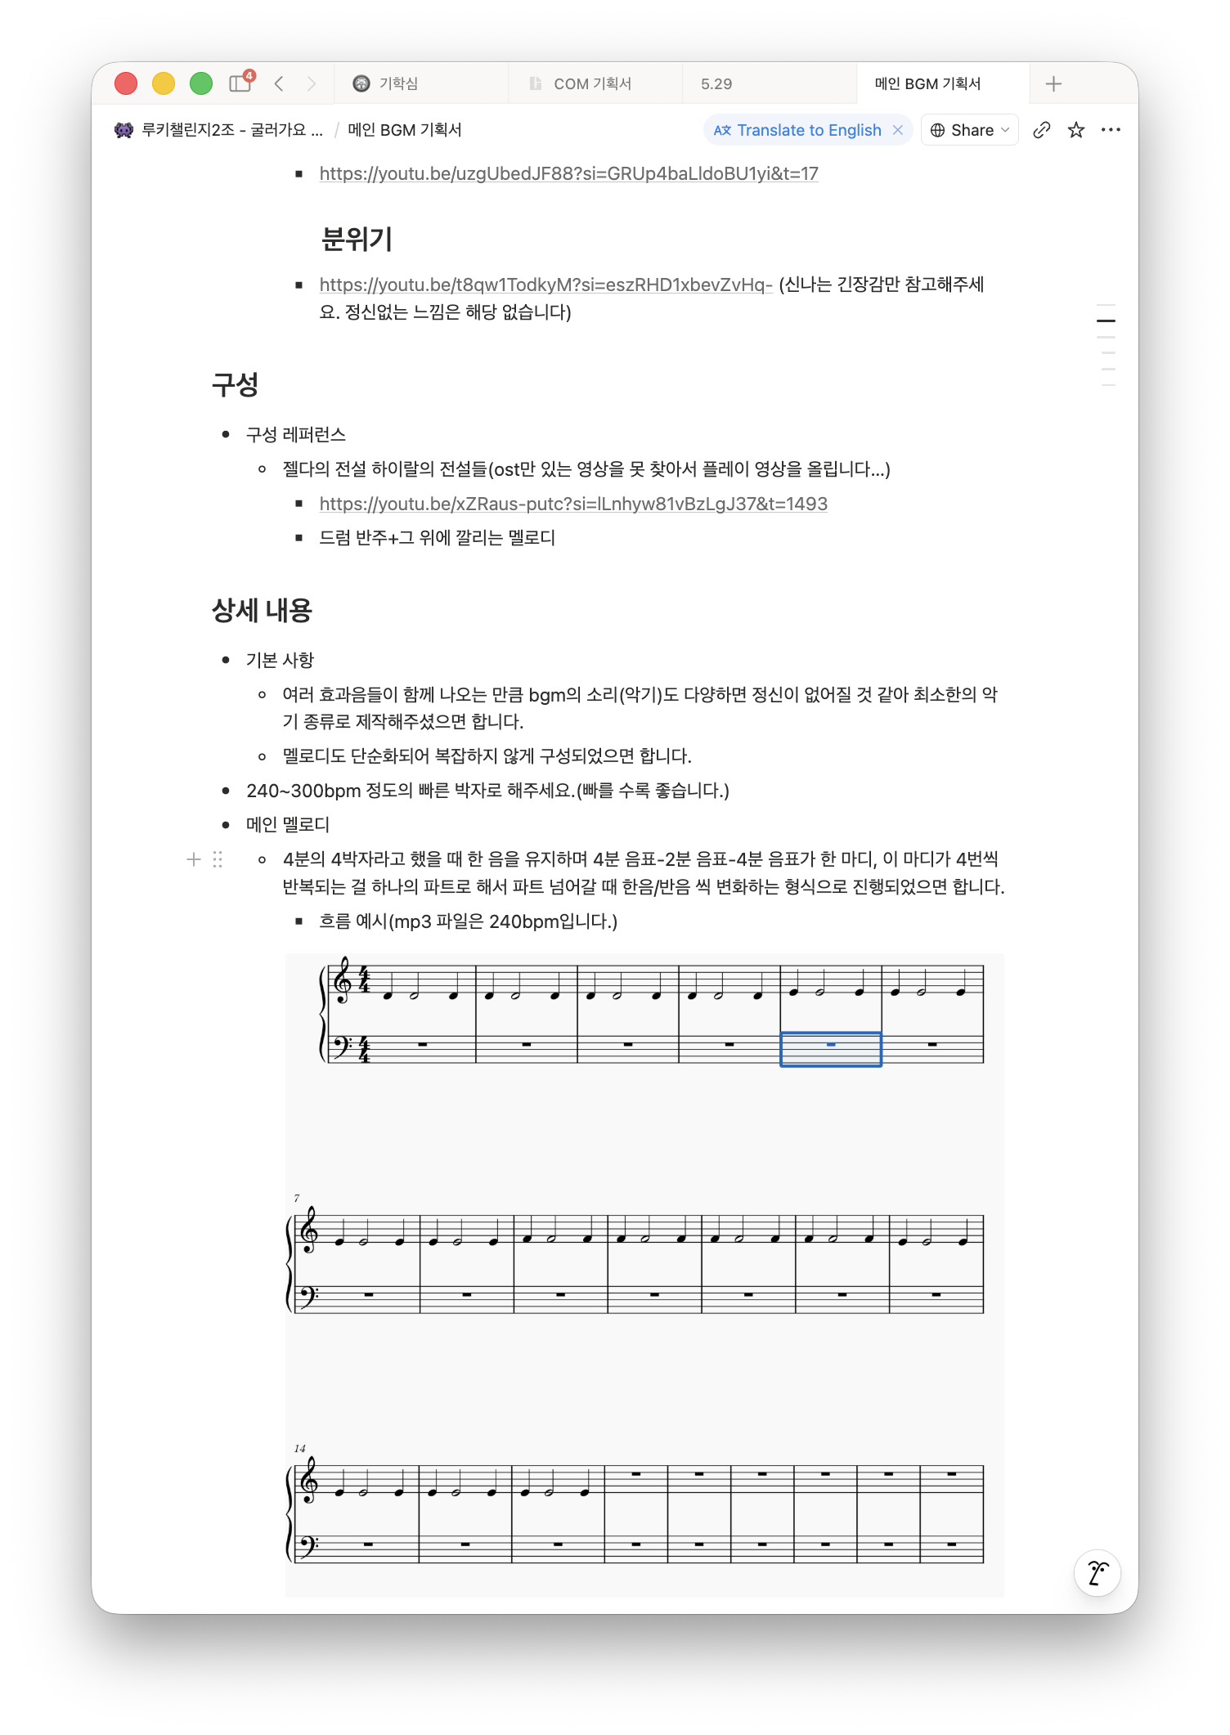
사운드
[사운드 기획서 사진]
뭔가 대단하다

Slide 10
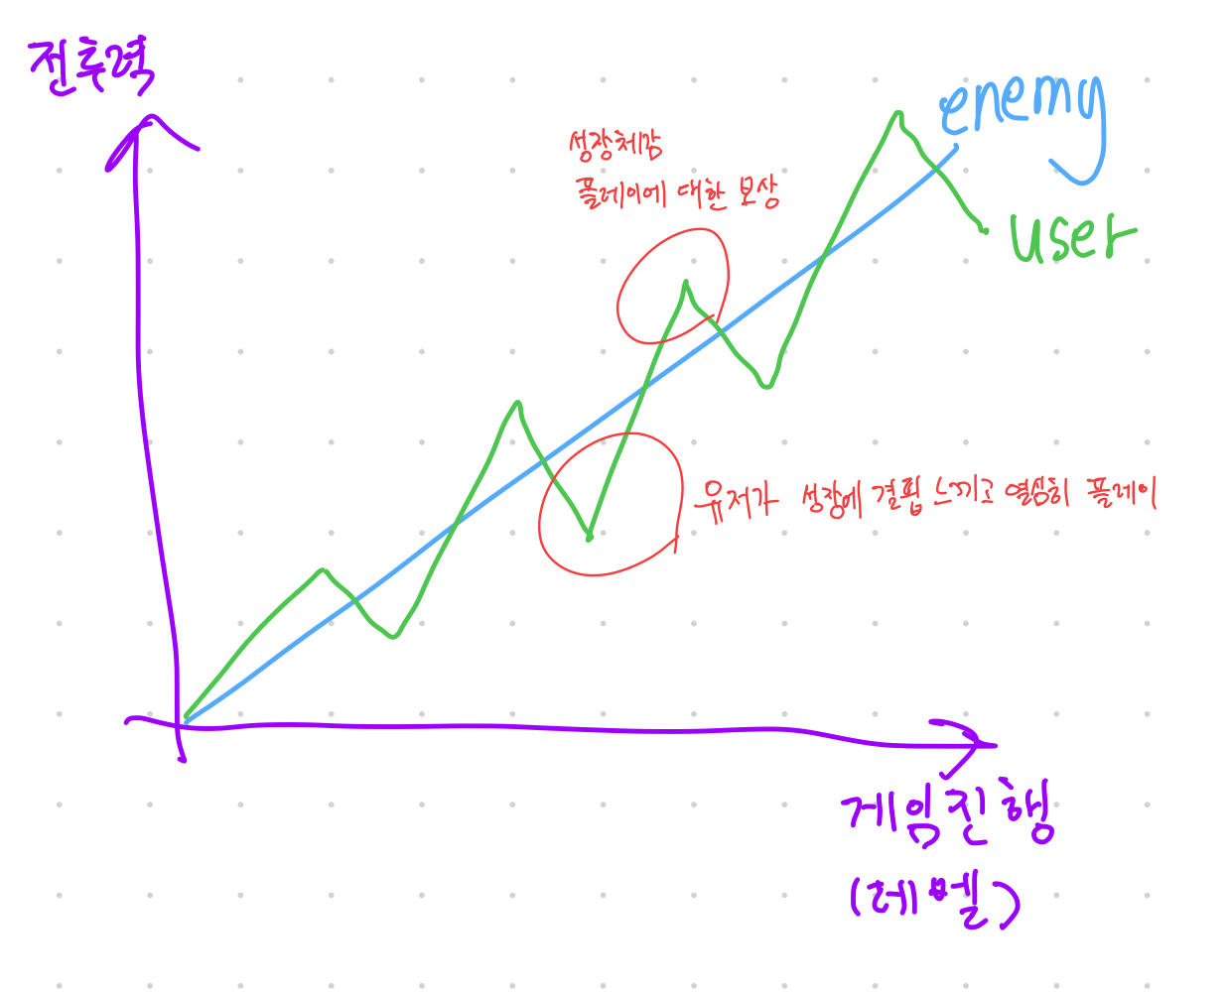
레벨디자인
[전투력 그래프]

Slide 11
크래딧
2조
메인 기획 김태윤
서브 기획 신은성
플머 안정윤 / 최재문
그래픽 최지우 / 조윤지 / 김서진
사운드 박재석

